Slide 1

第２９回 ひの新選組まつり
模擬店出店募集
新選組まつり実行委員会において、日野第一小学校グランド会場、甲州街道沿い出店エリア（裏面参照）において、模擬店の出店者及びキッチンカー出店を募集する事となりました。そこで、下記内容に沿って出店を希望される模擬店出店者を募集いたします。
◆出店場所 ①日野第一小学校グランド【飲食・物販出店】
②甲州街道【物販出店】
◆出店時間 令和８年５月１０日(日) ※雨天中止の場合あり
①9：30～15：00（予定） 当日搬入8：30～9：20 当日搬出15：15～16：00（予定）
②9：30～17：00又は交通規制解除迄
当日搬入8：00～9：00 当日搬出17：00又は交通規制解除～１時間以内
◆募 集 数 ①概ね７店～１０店（飲食出店のみ）
【キッチンカーも同一枠で募集します。キッチンカーと併せて１０枠程度を募集予定】
②５店（物販出店のみ）
※申込状況/立地条件により出店場所が変更となる可能性があります。
※応募多数の場合は、抽選とさせて頂きます。（下記説明会時に抽選を予定）
◆出店資格 ❶日野市内※にある日野市商工会会員事業者（当年度の会費未納がない事業者）
※店舗、事務所、代表者の自宅等いずれかが日野市内にあること
（場合により、別途市内に住所を有することを確認する書類を提出いただく場合があります。）
❷出店申込時点で当年度の日野市商工会費未納がないこと
❸出店者説明会に出席いただくこと
◆出 店 料 １５，０００円 【飲食出店・物販出店共に同額】（原則テント、ウエイト、三方幕が含まれます）※本料金はインボイス対応しておりません。
◆申込方法 裏面必要書類を申込期間内にご提出ください。出店料は出店者説明会でお支払いください。
◆申込期間 令和８年３月９日（月）まで 受付：平日 9：00～17：00迄
裏面に記載の書類を日野市商工会へご提出ください。
◆出店者説明会 令和８年３月２４日（火） １３時～ 場所：日野市商工会館（日野市多摩平7-23-23）
※電気設備はありません。必要に応じて、発電機等をご持参ください。
※ひの新選組まつり出店募集要領に遵守していない場合、出店許可を取消すことがあります。
出店許可取消された場合、中止となった場合、出店経費について費用弁償は致しません。
※5/10当日６時時点までに中止を決定した場合は参加費15,000円のみ返金します。
それ以降、中止に至った場合は返金致しませんので、ご了承下さい。
※机、椅子、間仕切り においても有料でお貸出し致します（詳細は出店募集要綱をご確認下さい）。
問合せ先 第２9回ひの新選組まつり実行委員会
（日野市商工会内）
日野市多摩平７－２３－２３
電 話 ０４２－５８１－３６６６
～日野市商工会にまだご加入されていない事業者様へ～
この機会に日野市商工会の加入をご検討ください。
to be continued

Slide 2
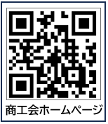
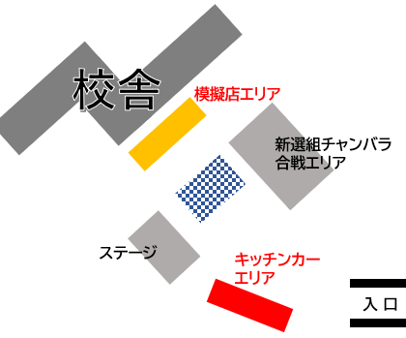
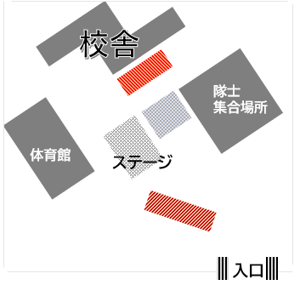
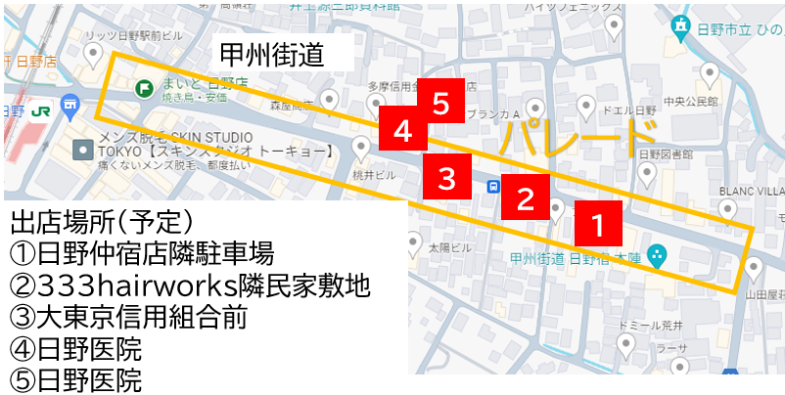
【申込にあたりご持参頂く書類】 書類は、商工会にご用意があります。ホームページからもダウンロード頂けます。 ・出店申込書 ・誓約書 ・臨時出店届（食品提供を行う出店のみ）
出店に際して
【注意事項】
（共通）
・名義貸しによる出店は行わないこと
・提出した品目のみを取り扱うこと
・搬入・搬出時車両については最徐行で十分注意して走行すること
（飲食）
・許可（警察署、税務署等）を要する品目については、出店者が取得してください。
※飲食関係出店者における保健所への許可申請は、商工会が一括して行います。
・飲食関係の方は、調理品については、原則１区画のテント内で食物１品目、飲み物１品目までしか扱えません。
間仕切りでテントを半分に区切り、それぞれ責任者を置くことにより、最大で２品目迄扱う事が出来ます。
・酒類専門卸・小売業者以外の出店者は、酒類を販売しないでください。
・当日調理した食品、道具は会場内の水道で絶対に洗わないこと。また、油等を排水溝に流さないこと。
・火器を使用する場合は、消火器を用意すること。
飲食店・物販
①日野第一小学校グランド 会場図 【飲食・物販出店】
申込多数の場合はこちらにも出店を行う場合がございます。
出店場所（予定）
※出店場所及び出店数が変更となる可能性があります（キッチンカー出店希望者と調整）。
②甲州街道 会場図 【物販出店のみ】
商工会未加入の事業者様へ
応募時点で会員にご加入頂かなくても、応募頂く事は可能です。しかし、抽選等の結果、出店が確定した時点で会員となっていただく必要があります。
商工会のご加入について
詳しくは、日野市商工会へご連絡ください
☎042-581-3666
※出店場所が変更となる場合があります。

